Slide 1

Podnikový controlling
-
Kontrolní procesy
.
Tomáš Pražák
Přednášející

Slide 2
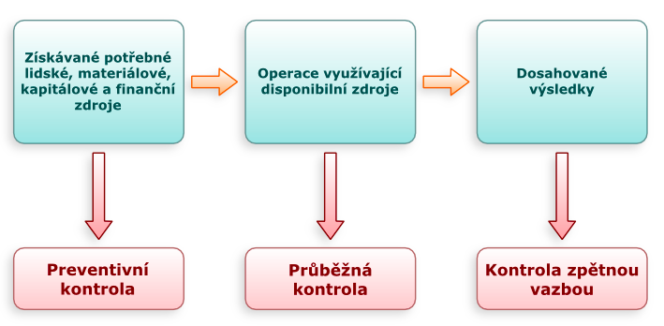
Typy Kontrolních procesů

Slide 3
PREVENTIVNÍ KONTROLA
Preventivní kontrola
je zaměřena na zjišťování kvantitativních a kvalitativních odchylek firemních zdrojů (časové, finanční, personální, technicko-technologické, ...).
suroviny (zásoby) musí mít požadované vlastnosti a být k dispozici v požadovaném množství a v požadovaném čase.
dispozice dostatečného množství techniky (stroje, HW, autobus, ...).
důležité je i dostatečné množství finančních zdrojů (na platby dodavatelům za suroviny a polotovary, mzdy pracovníků, daně a poplatky).

Slide 4
preventivní KONTROLA
Preventivní kontrola
výhody preventivní kontroly jsou:
  přesnější rozmezí osobní odpovědnosti manažerů,
  dochází k podporování kontroly pomocí sebekontroly,
  odstraňuje z manažerů břímě přímé kontroly,
  prevence vzniku problémů často vyžaduje mnohem menší úsilí, než odstraňování zjištěných odchylek.

Slide 5
Průběžná KONTROLA
zahrnuje pokyny podřízeným o pracovních postupech, zda jsou správně uplatňovány. (fyzická inventura, pochůzky po pracovišti, snímky pracovního dne.)
povinností každého manažera je interpretovat pro své podřízené příkazy z vyššího stupně řízení.
usměrňování musí být:
  přiměřené ,
  srozumitelné ,
  musí mít vhodnou formu a
  musí být v souladu s celkovými cíli organizace.

Slide 6
KONTROLA zpětnou vazbou
vychází z historických výsledků (zprávy, výkazy, porady, počítačové sestavy),
finanční výkazy jsou používány k hodnocení dosavadního ekonomického vývoje
možné použití i pro sledování situace na trhu a jako východisko pro řadu důležitých rozhodnutí. (rozbor ročních výsledků, zavádění nového produktu, jakost, ...)

Slide 7
KONTROLA zpětnou vazbou
techniky kontroly zpětnou vazbou:
  analýzou finančních výkazů (finanční analýza účetních výkazů),
  nákladovou analýzou (náklady explicitní – nájemné, mzdy, úroky, materiál, ale i implicitní – úroky, které by podnikatel získal investováním svého kapitálu do jiné akce),
  procesy řízení jakosti (roste podíl napoprvé dobře provedené práce, klesá počet předělávání a oprav nebo dohledávání nejrůznějších dat a informací) a hodnocením výkonnosti pracovníků.

Slide 8
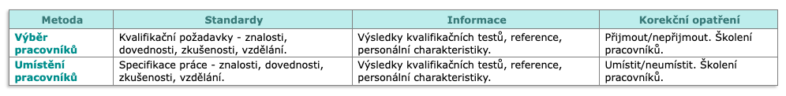
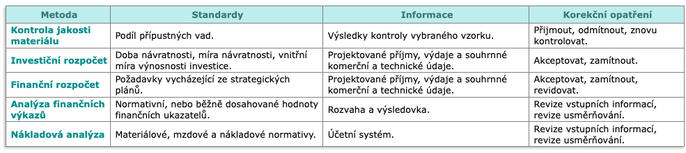
KONTROLA zpětnou vazbou

Slide 9
KONTROLní techniky
zařazujeme mezi ně rozpočty a nerozpočtové kontrolní prostředky.
mezi nejdůležitější nerozpočtové kontrolní prostředky patří:
  statistické údaje (vývoj nákladů, zmetkovosti, pracovní přehledy),
  speciální zprávy a analýzy (zpráva o školení pracovníků),
  audit (analýza prodejů, ziskovosti, marketingový audit),
  osobní pozorování (pochůzky po pracovišti, záznamy).
zná-li manažer důkladně svěřenou oblast, je schopen posoudit výsledky práce bez speciálního vyptávání.

